Slide 1






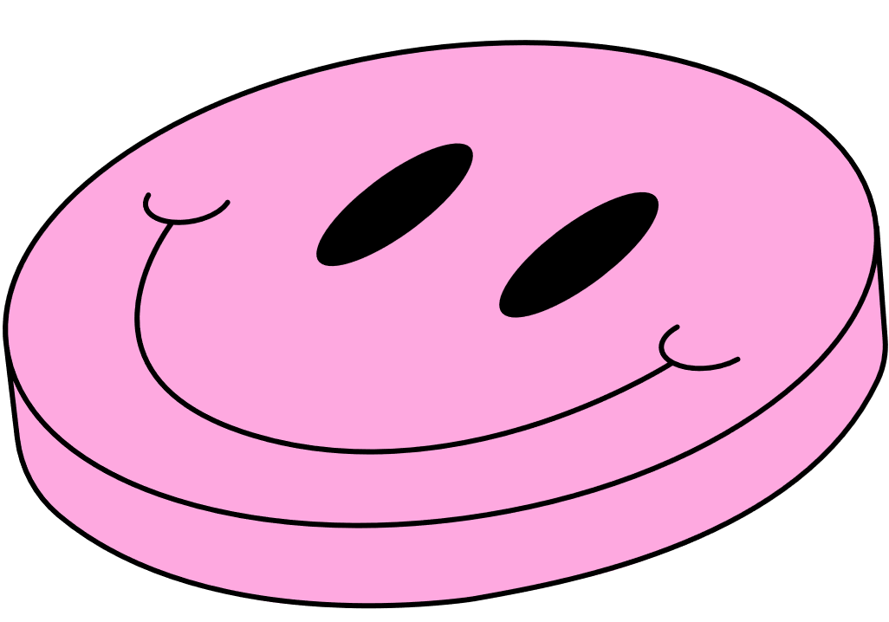

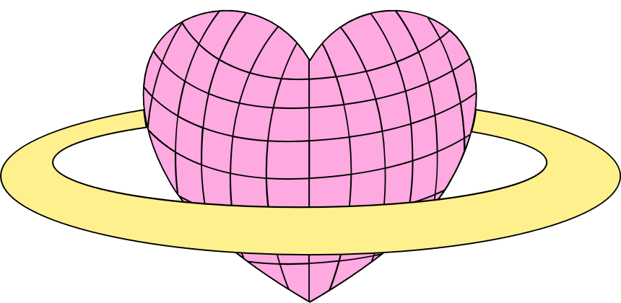








Chủ đề: CƠ THỂ BÉ YÊU
TẾT TRUNG THU
Hoạt động: Làm quen văn học
Đề Tài: Thơ “ Đôi mắt của em”

Slide 2

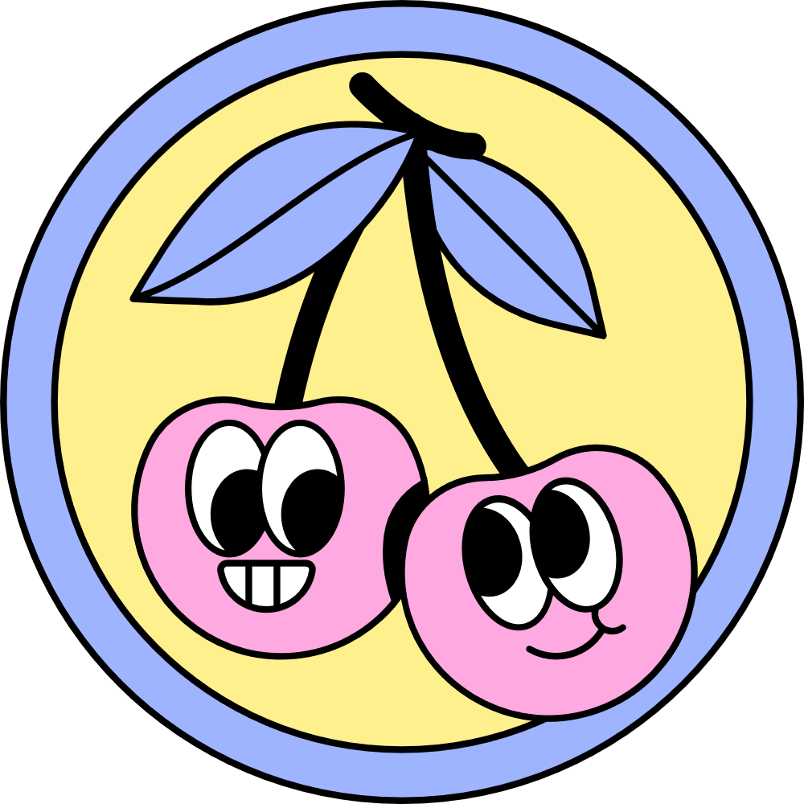

Chương trình gồm 4 phần:
01
Thử tài bé yêu
02
Bé yêu thơ
03
Những ô cửa ngộ nghĩnh
04
Chung sức

Slide 3




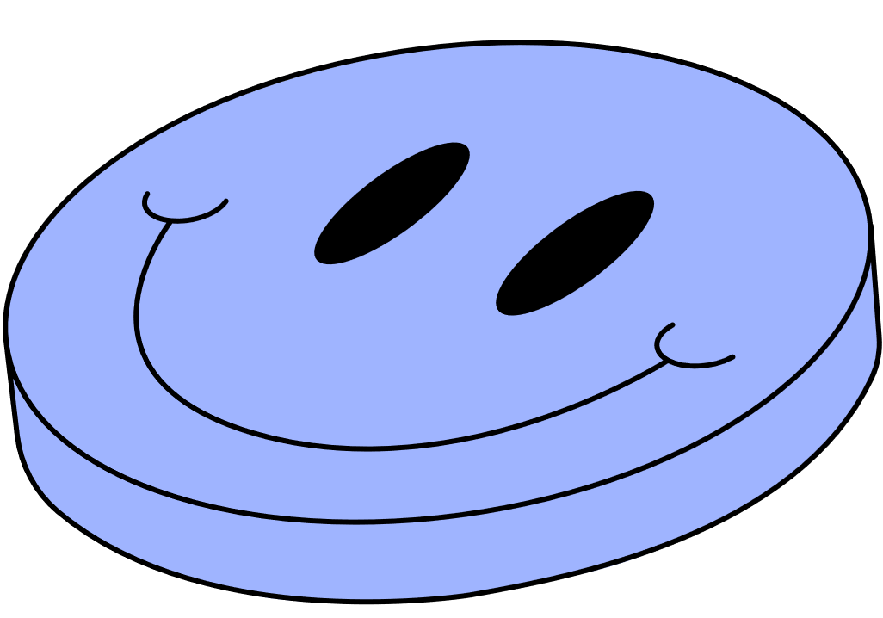














Phần thứ nhất:
“Thử tài bé yêu”

Slide 4






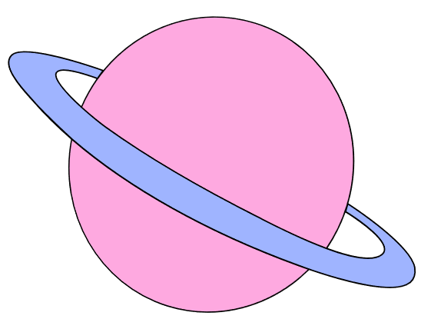

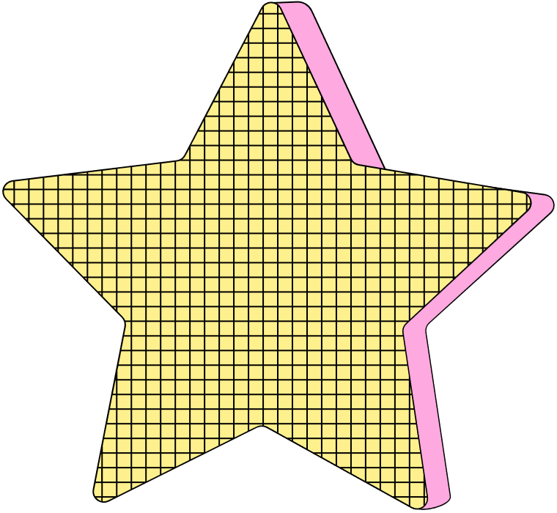




Phần thứ 2:
“Bé yêu thơ”

Slide 5
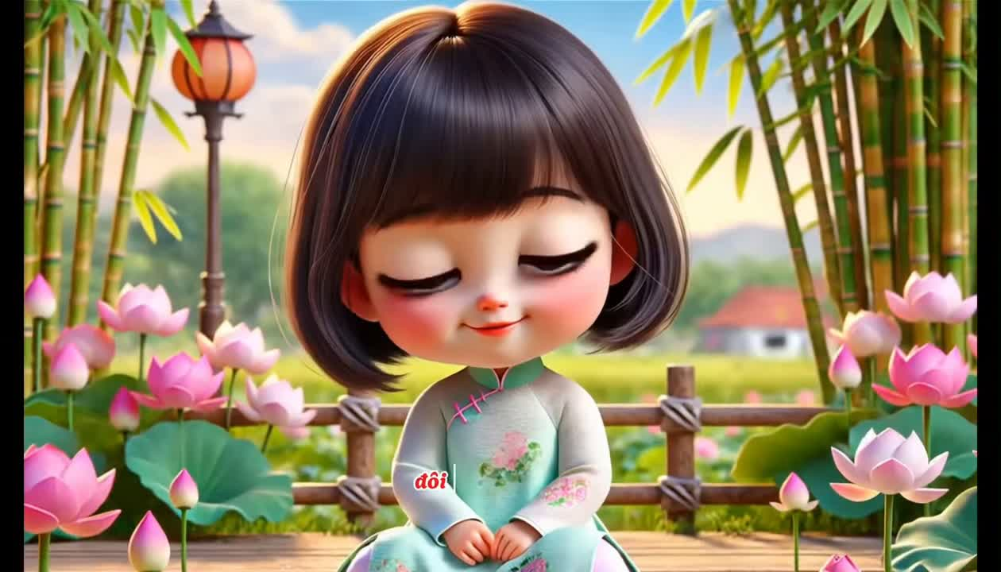

Slide 6










Phần thứ 3:
Những ô cửa ngộ nghĩnh

Slide 7
Phần thứ 4: Chung sức
Trò chơi: “Những chú sâu thần tốc”

Slide 8







M
Ơ
N
C
Ả

